Slide 1
中国软件杯
无微不至
借 阅 系 统

Slide 2
历时60多天
总计1440多小时
只为 1 款产品
审题
架构
设计
编码
测试
交付

Slide 3
山东理工大学
计算机科学与技术学院
张丰业
李岳霖
纪淑雅
队长
队员
队员
设计架构
桌面端
移动端
微信端
设计架构
服务器端
数据库
协作队友
设计架构
全界面设计
微信界面编码
协作队友

Slide 4
见识广了？
信息大爆炸 ！
独立思考
阅读？
无微不至的“借阅”系统
改变
TIMO团队作品
“书非借不能读也”
碎片化！
“洗脑”

Slide 5
功能介绍
05
预定书籍
Pello seeks to create a pleasant and enjoyable presentation
04
查看书籍详情
06
图书导航
标题、出版社、版本号、封面、序、目录、内容简介、书评和导读（可对接开放api）、藏书量
01
用户注册
不同学科类型
微信号，手机号，真实姓名，身份证号，短信验证码
03
搜索图书
扫描图书二维码
ISBN号
书名、作者
拼音、首字母
02
用户登录
输入微信号或者手机号
请输入密码 ***

Slide 6

功能介绍
Powerpoint offers word processing, outlining, drawing, graphing, and presentation management tools- all designed to be easy to use and learn
10
设置
06
相关书籍推荐
接受系统推荐书籍
接收系统提醒（预定、借书）
系统可以向用户推荐其它相关书籍给用户
07
借书
放入借书栏。
借书二维码
一个用户一次可借2本书
09
还书
出示借书二维码
08
支付押金
10元

Slide 7
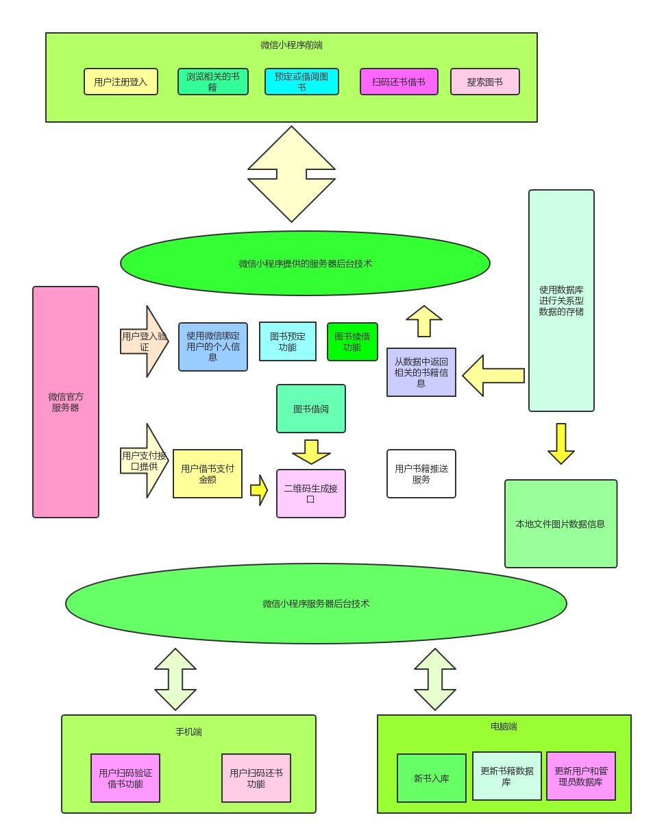
架构

Slide 8
说了那么多
是时候亮相了

Slide 9
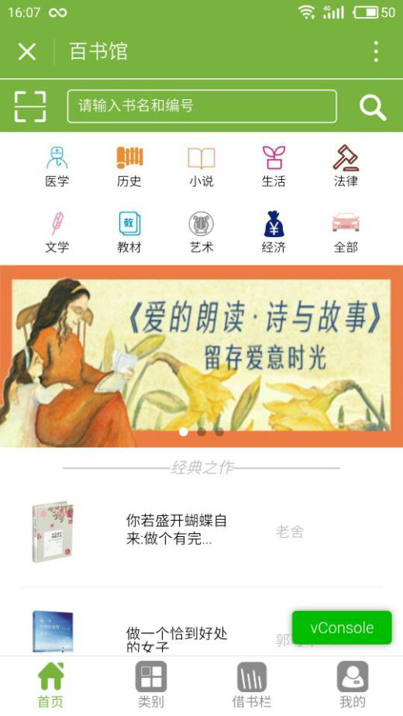
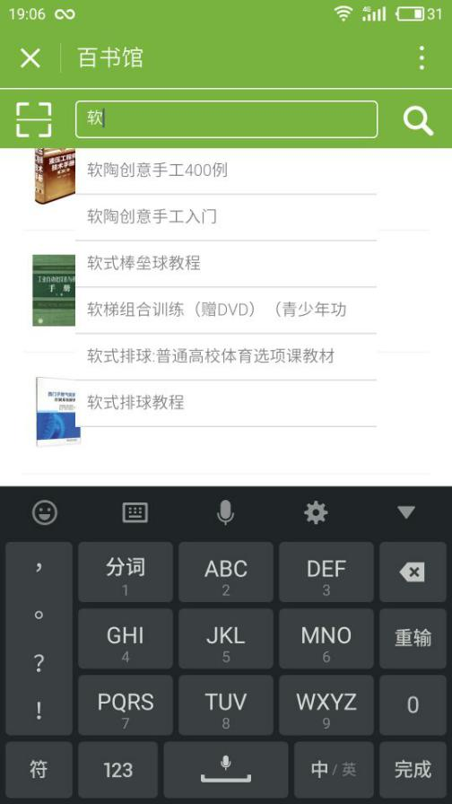

微信端
首页
搜索框
搜索列表

Slide 10
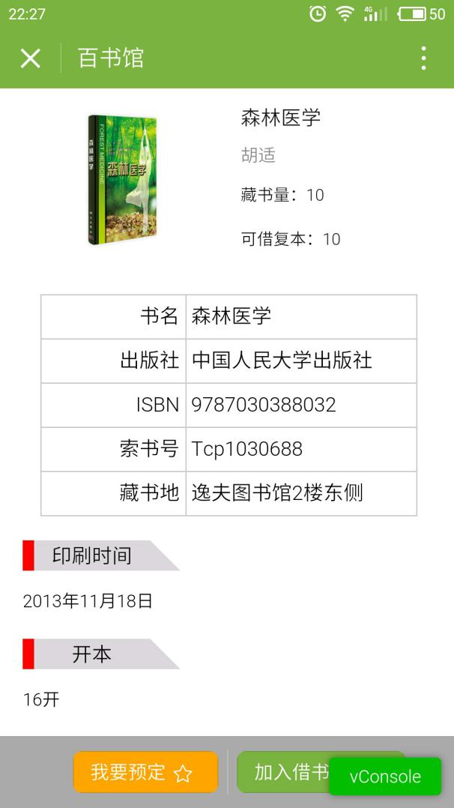
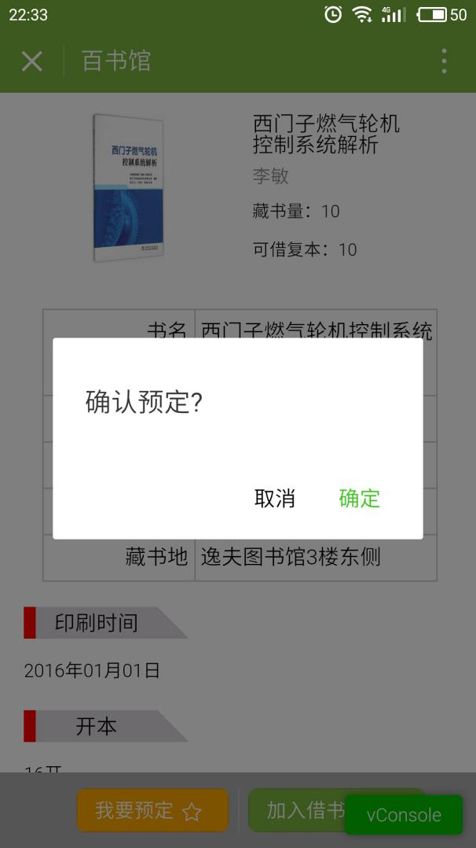
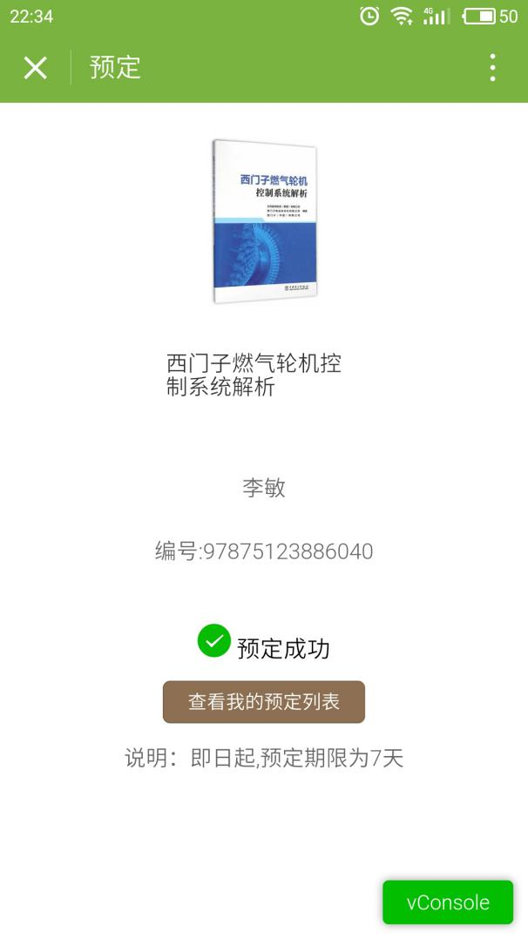
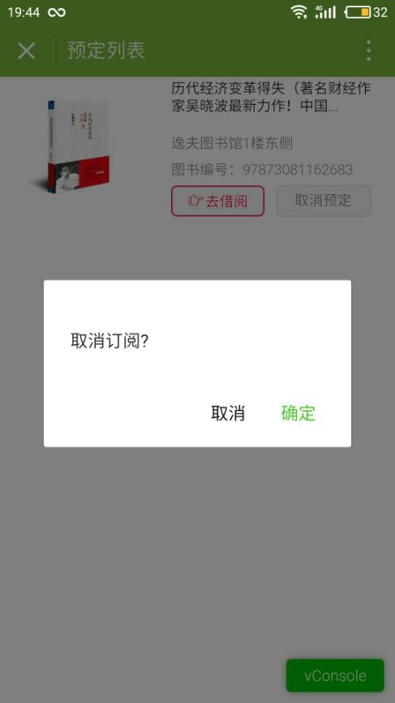
微信端
书籍详情
加入预定
预定成功
取消预定

Slide 11
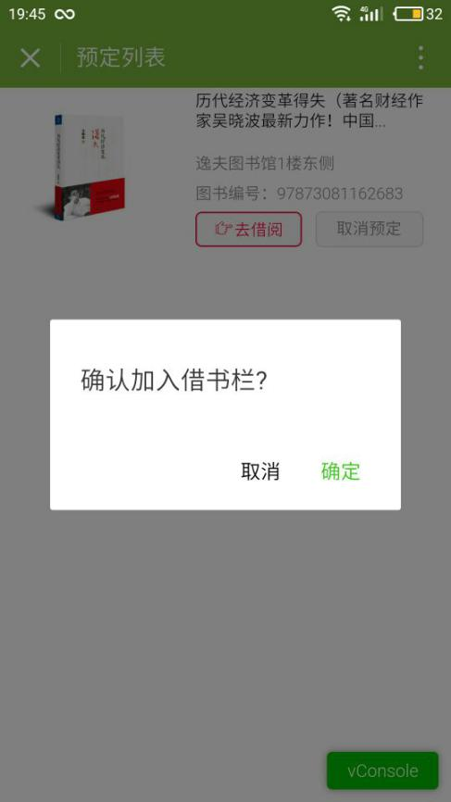
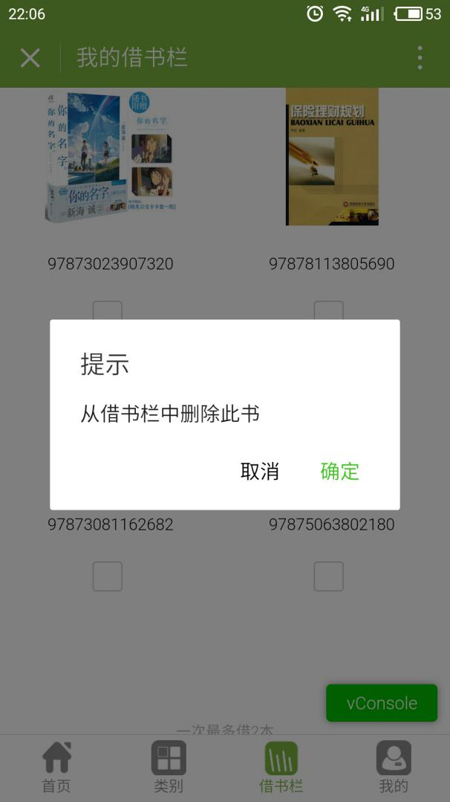
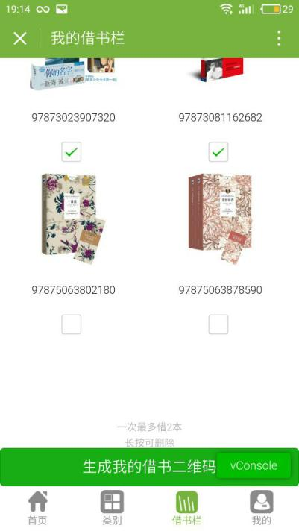
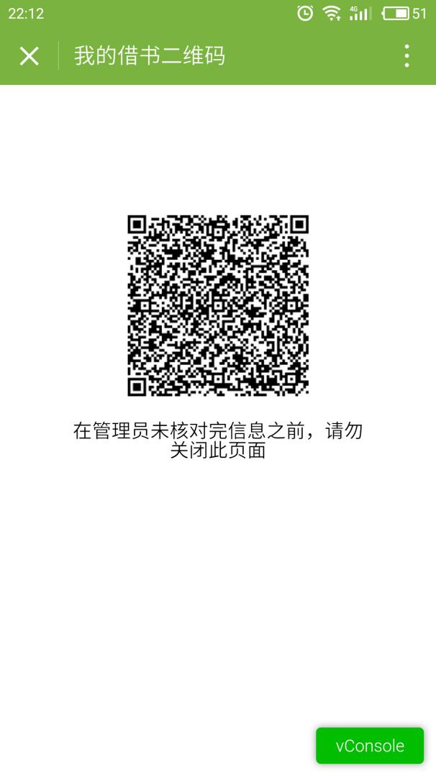
微信端
加入借书栏
删除图书
选择图书
生成借书二维码

Slide 12
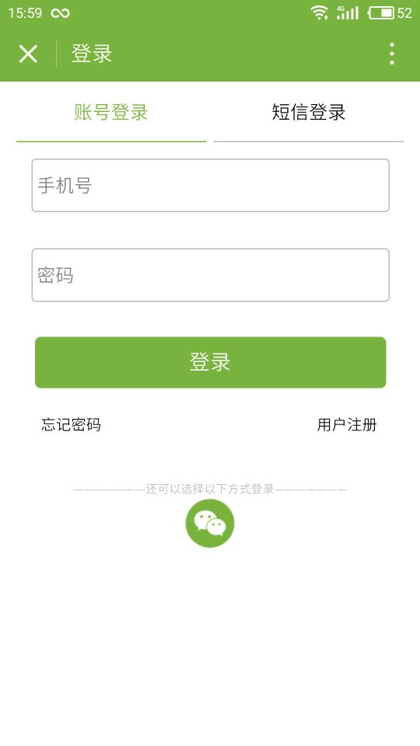
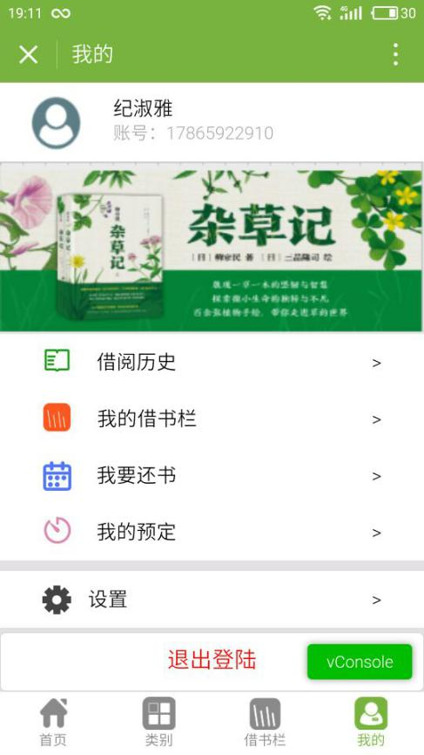
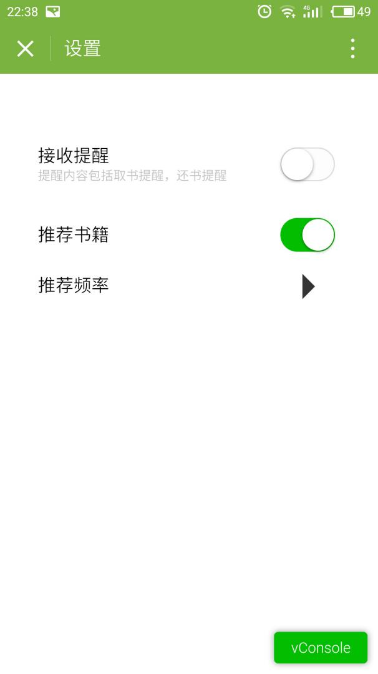
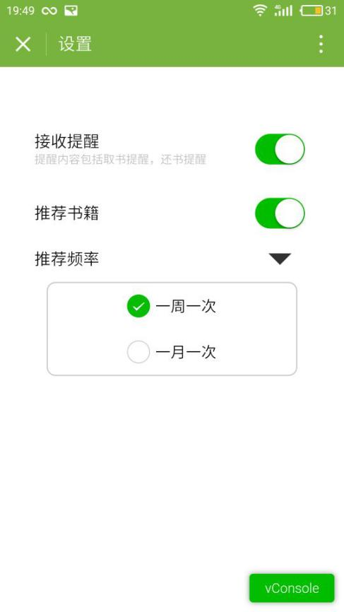
微信端
登录
个人中心
设置界面1
设置界面2

Slide 13
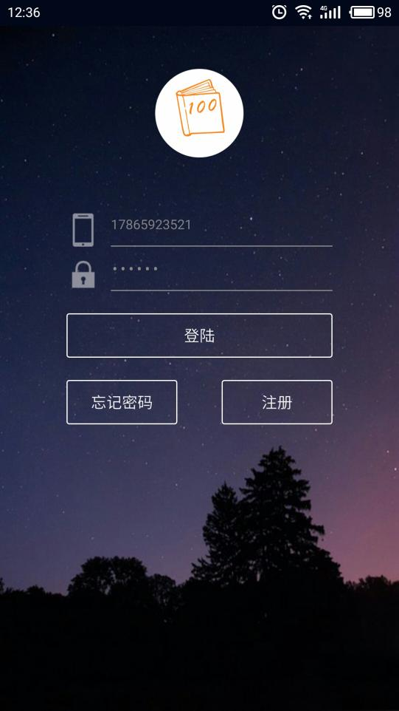
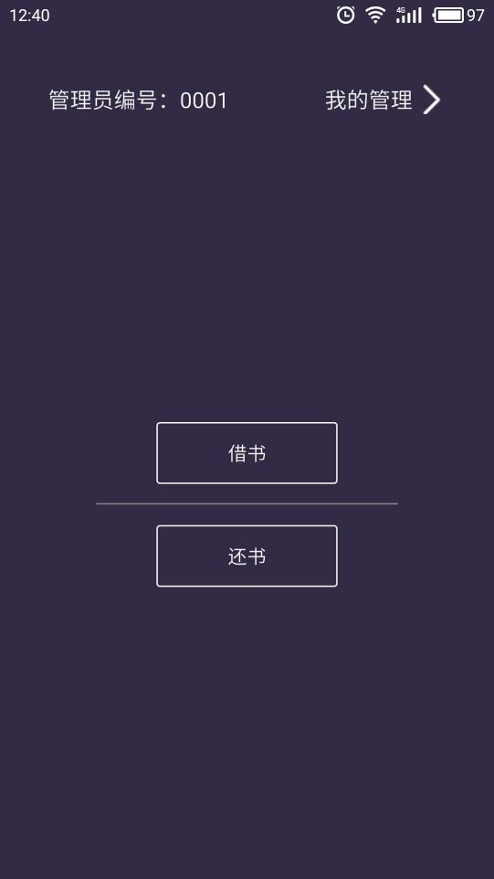

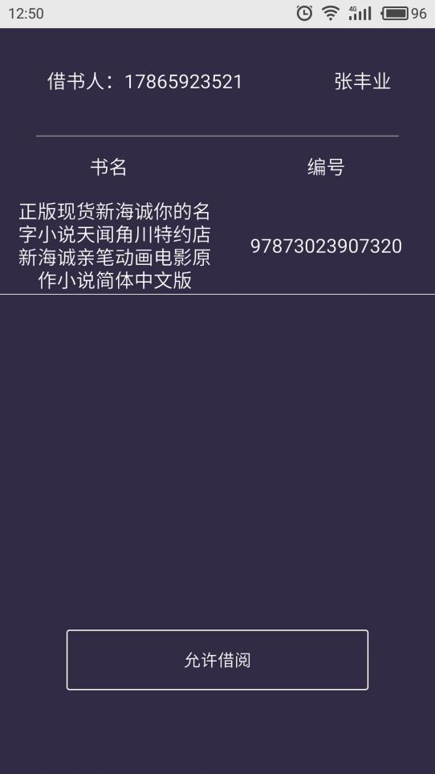
移动端
登录
管理页面
借书扫码
扫描成功

Slide 14


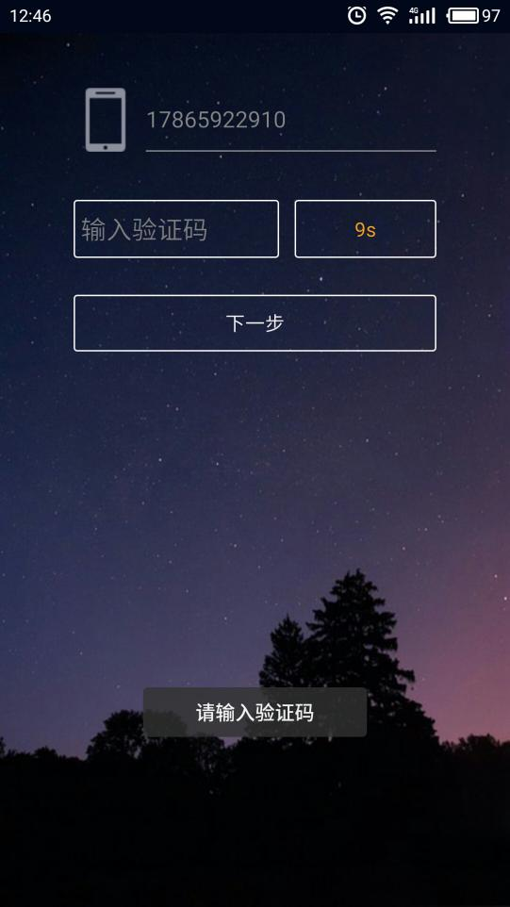
移动端
操作成功
注册1
注册2

Slide 15
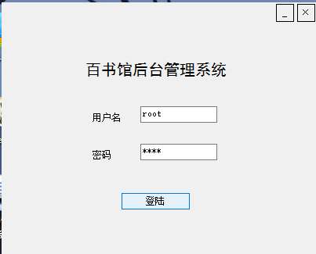
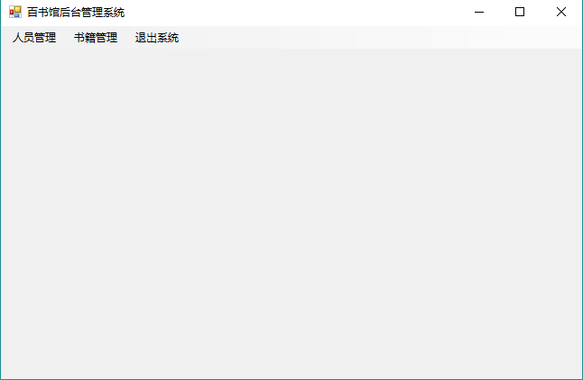
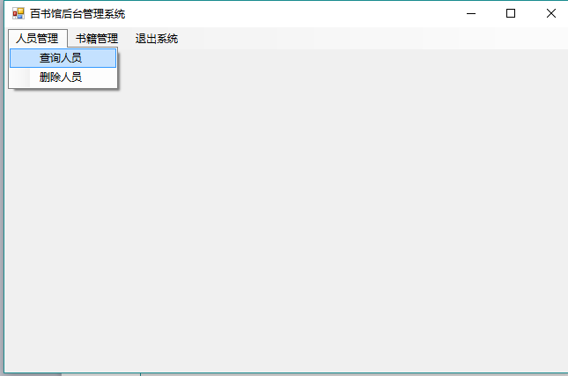
桌面端
选择操作
登录
管理

Slide 16
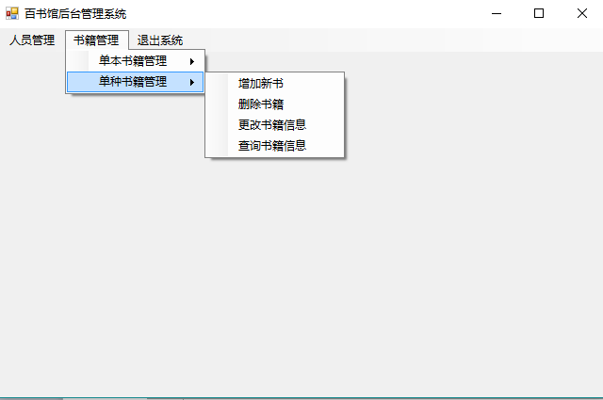
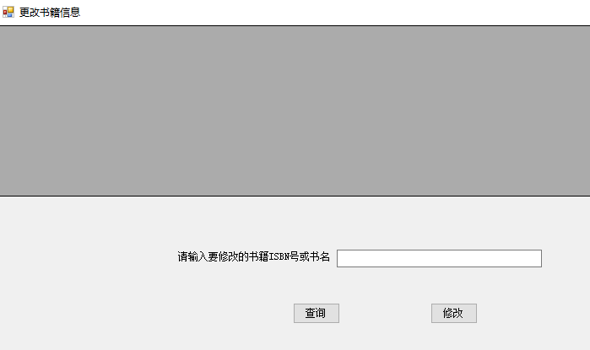
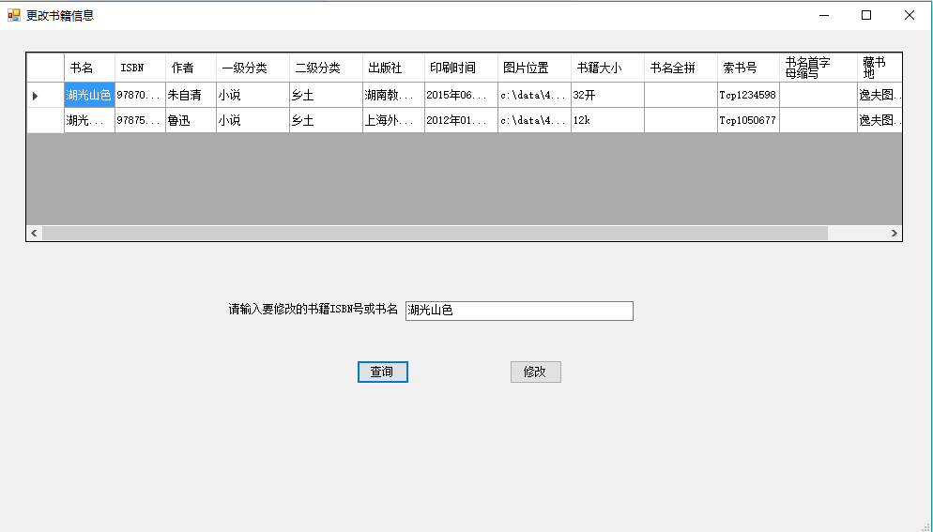
桌面端
查询图书
查询展示

Slide 17
谢谢观看
THANK YOU

